Slide 1

Desarrollo Web Full-Stack y Ciencias de la computación
Typescript

Slide 2
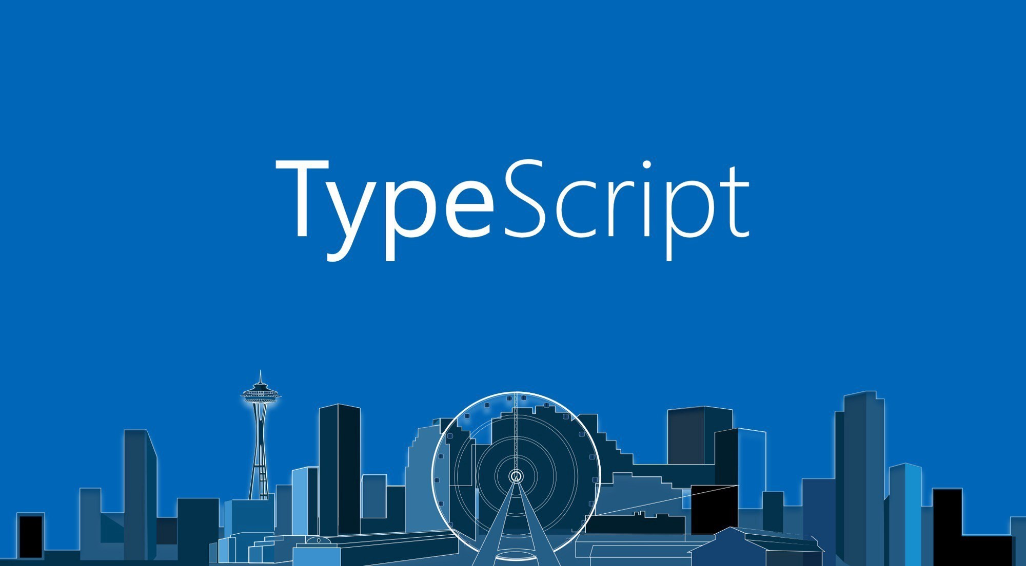
TypeScript
Es un lenguaje de programación libre y de código abierto desarrollado por Microsoft. Es un superconjunto de JavaScript, que esencialmente añada tipado estático y objetos basados en clases.
TypeScript extiende la sintaxis de Javascript, permite además trabajar sin problemas con famosas librerías de JavaScript como React, MongoDB, Node.js y Angular.

Slide 3
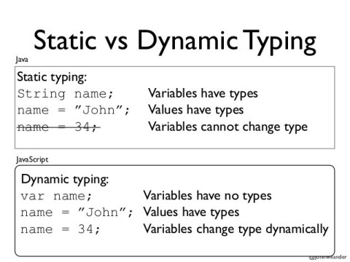
Tipado estático vs tipado dinámico
En un lenguaje con tipado estático las variables llevan asociado el tipo de dato y no se puede cambiar.
En los lenguajes de tipado dinámico el tipo va más bien asociado al valor de la variable y no a la variable en sí misma.
Con tipado estático, es el mismo compilador el que comprueba que se asignen valores correctos a las variables, ya que sabe de qué tipo son las variables.
Con tipado dinámico, esta comprobación debe de hacerse en tiempo de ejecución.

Slide 4
Instalación
Necesitaremos tener instalado previamente Node.js y npm
Necesitaremos ingresar en nuestra terminal el siguiente comando.
npm install –g typescript
Con esto podremos crear un archivo con la extensión “.ts”
El comando para compilar nuestro archivo sería el siguiente:
tsc <nombreArchivo>.ts

Slide 5
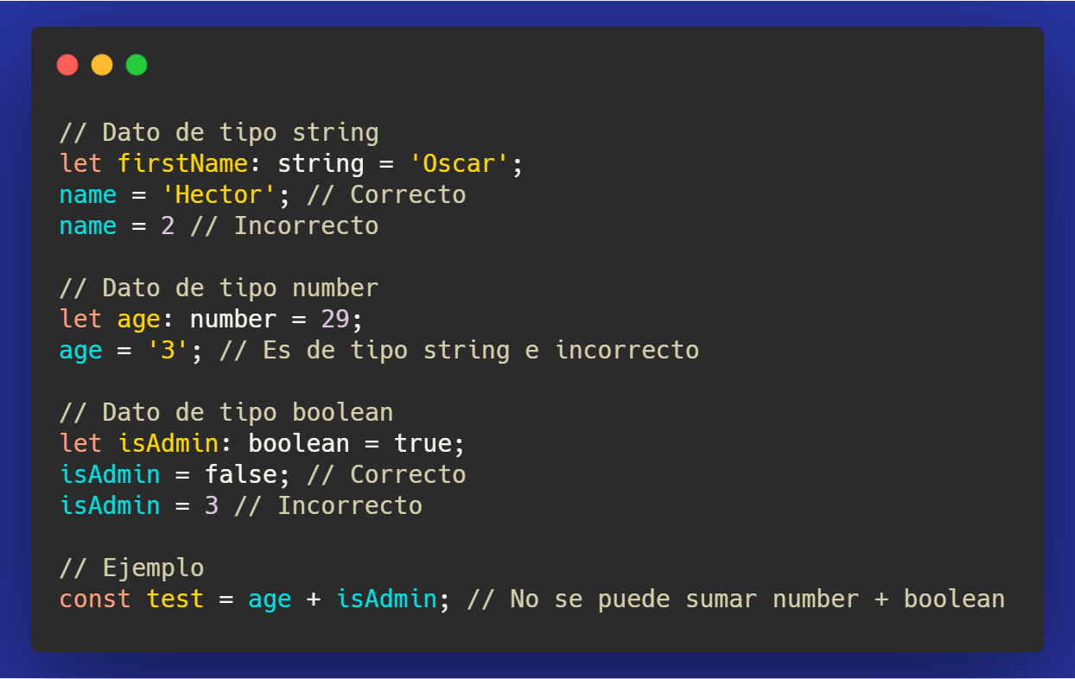
Tipos de variables y datos
En TypeScript las variables se declaran igual que en Javascript pero se especifica que tipo de dato, es por ejemplo:

Slide 6
Tipos de variables y datos
Las variables tienen la palabra reservada let pero el tipo de dato que se va a utilizar se denota de la siguiente manera nombreVariable: tipoDato a estos tipos de datos se les denomina datos primitivos y son de tipo:
string
number
boolean
object

Slide 7
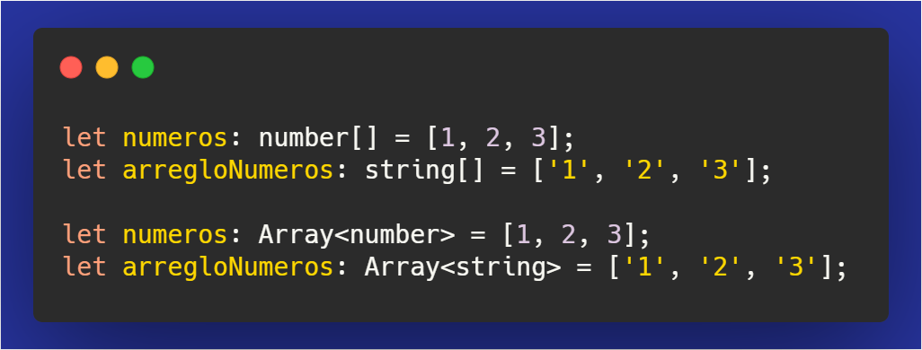
Arreglos
Los arreglos en TypeScript se pueden presentar de dos maneras:
nombreVariable: tipoDato[] ó nombreVariable: Array<tipoDato>

Slide 8
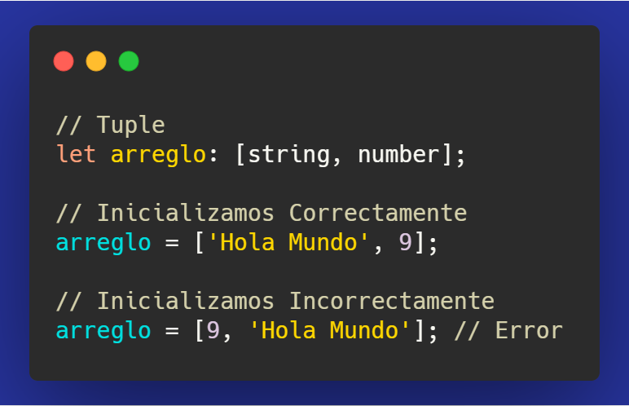
Tuple
Cuando se conoce el orden de los elementos en el arreglo es posible combinarlos también pero necesitas que el arreglo solo acepte su tipo de dato en el orden que están:

Slide 9
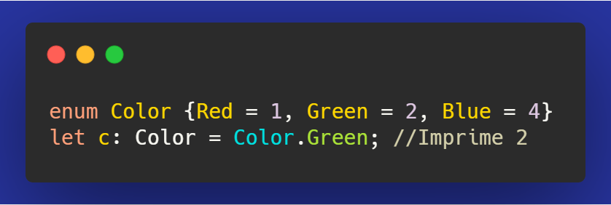
Enum
Se utiliza para representar un número fijo de valores conocidos, por ejemplo el número de días en la semana, número de planetas en el sistema solar, etc.

Slide 10
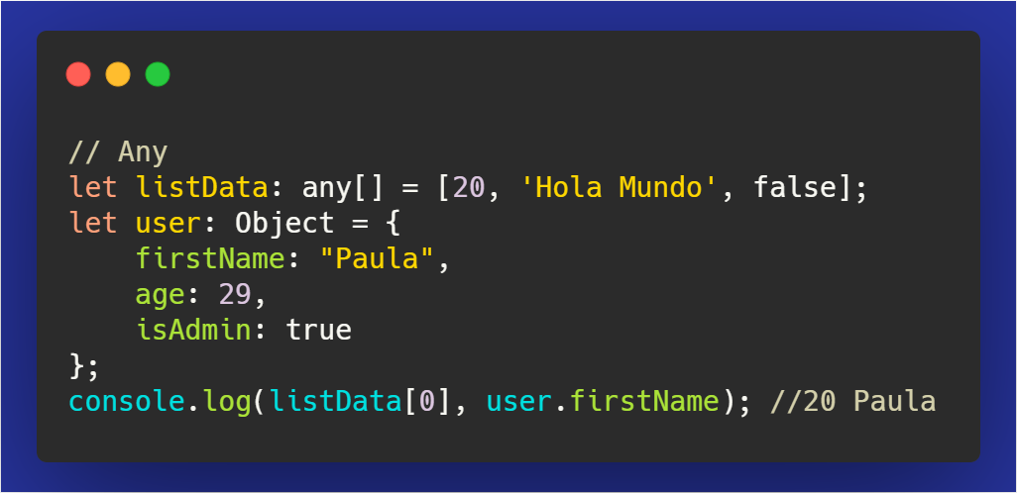
Any y Object
Si no sabemos que tipo de dato vamos a recibir, por ejemplo usando librerías de terceros o consumiendo una API podemos hacer uso de any, ó bien un object que trae diferentes tipos de datos.

Slide 11
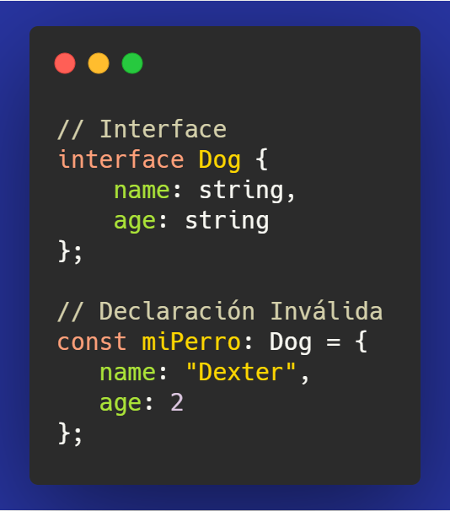
Interfaces
Nos permite declarar un “contrato” para especifica las cosas que debe contener una clase o objeto para que pueda implementar una interfaz o cumplir el contrato declarado por esa interfaz.

